Slide 1
Система средневекового образования
Первые европейские университеты

Slide 2
I
Система средневекового образования

Slide 3
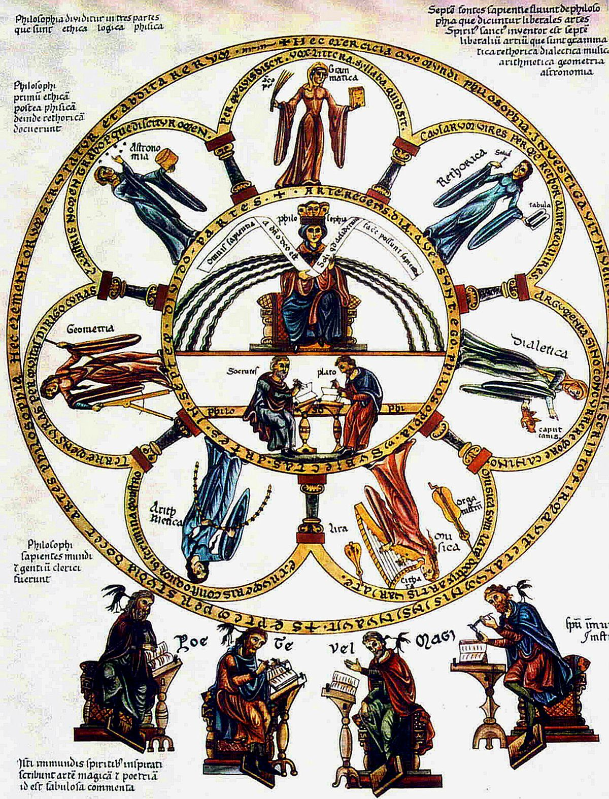
Семь свободных исскуств
Грамматика
Диалектика
Риторика
Арифметика
Музыка
Геометрия
Астрономия

Slide 4
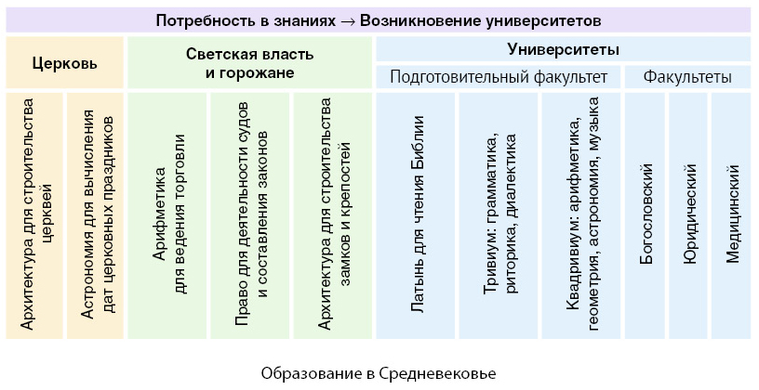
Система образования

Slide 5
II
Первые европейские университеты

Slide 6
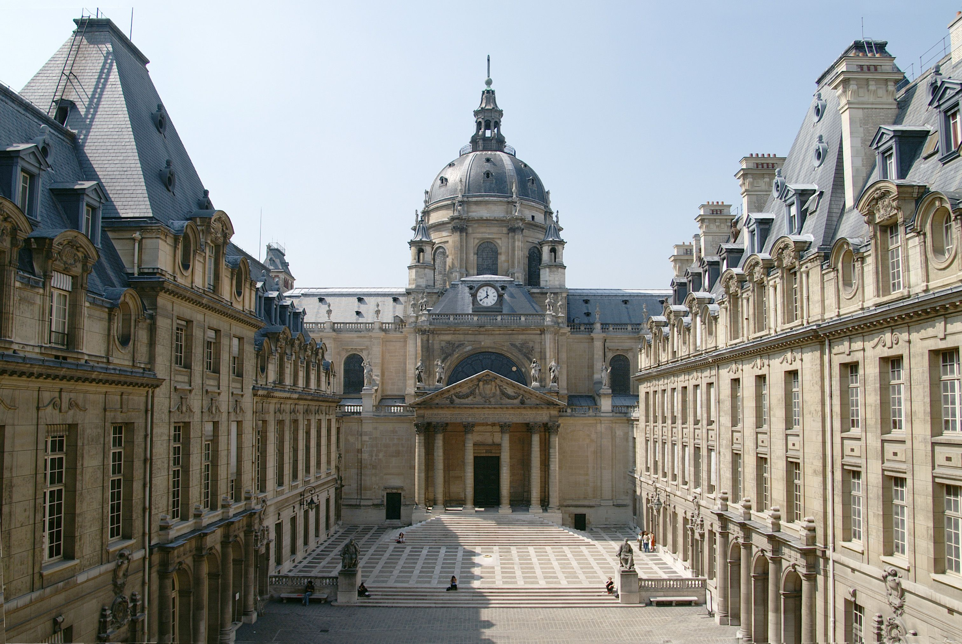
Парижский университет

Slide 7
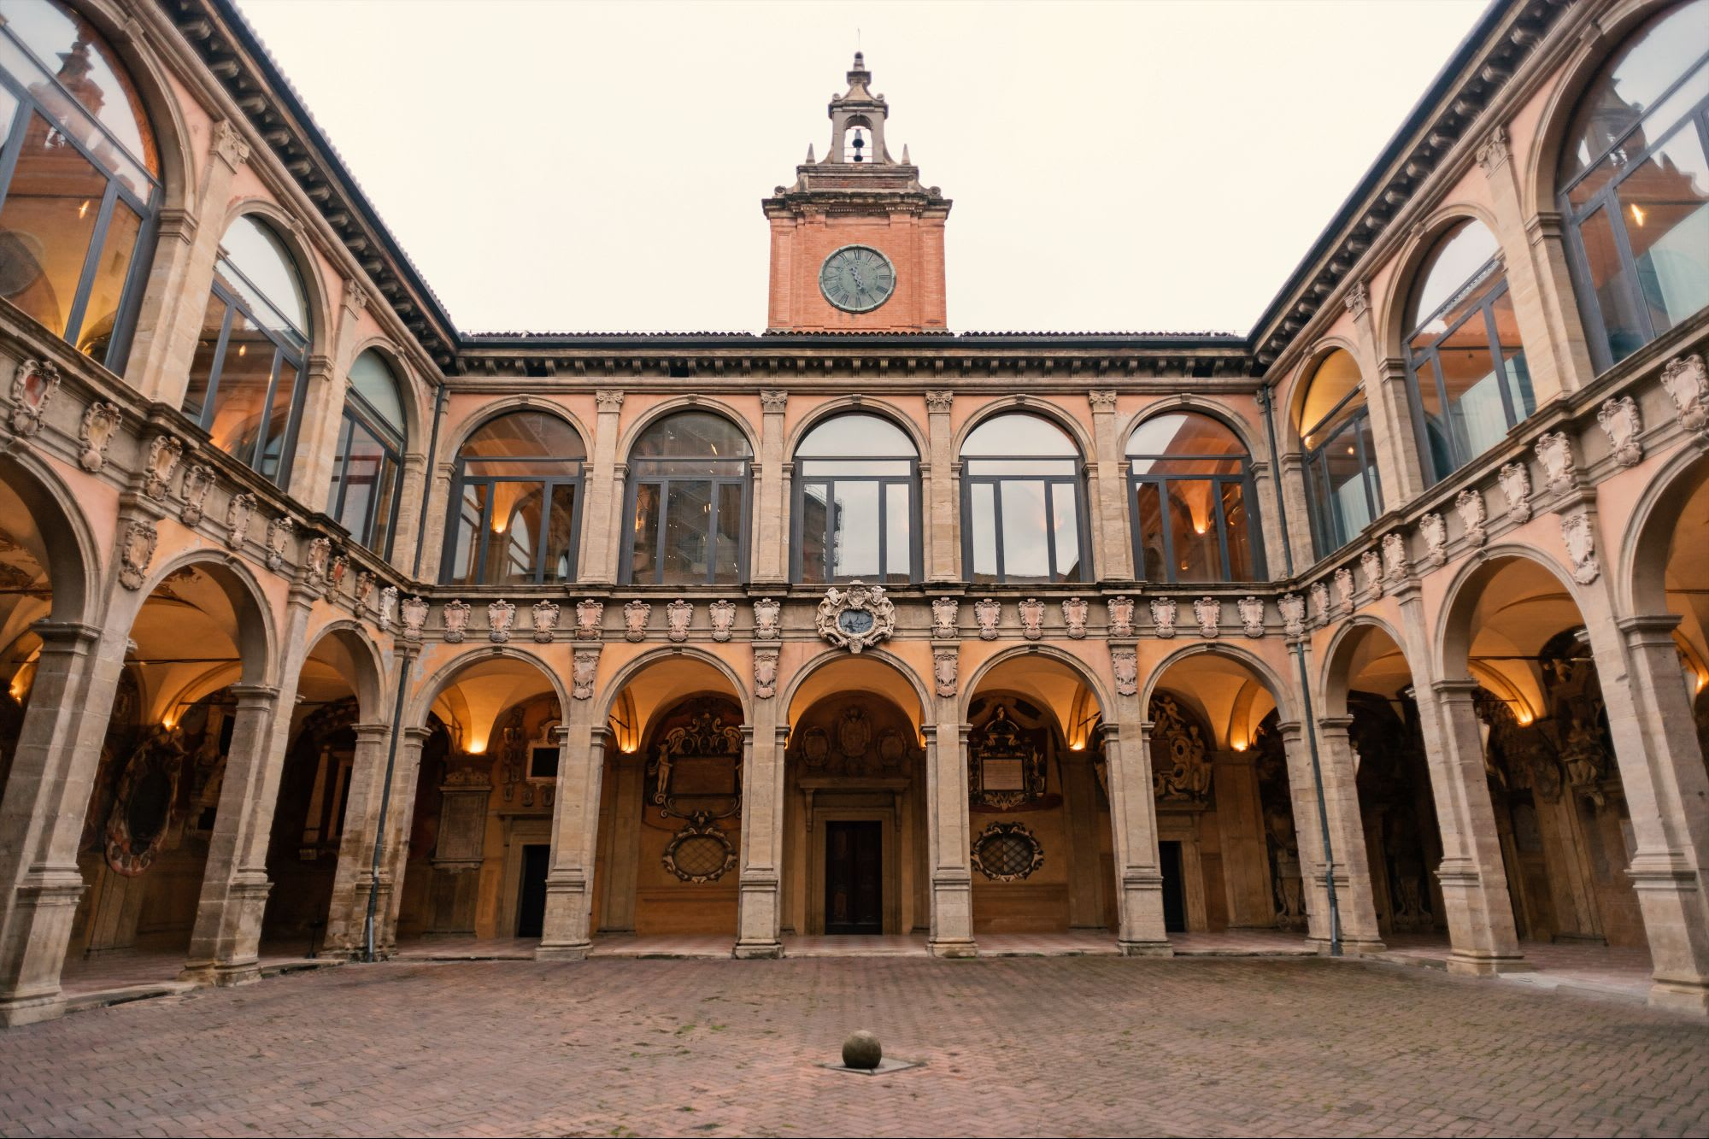
Болонский университет

Slide 8
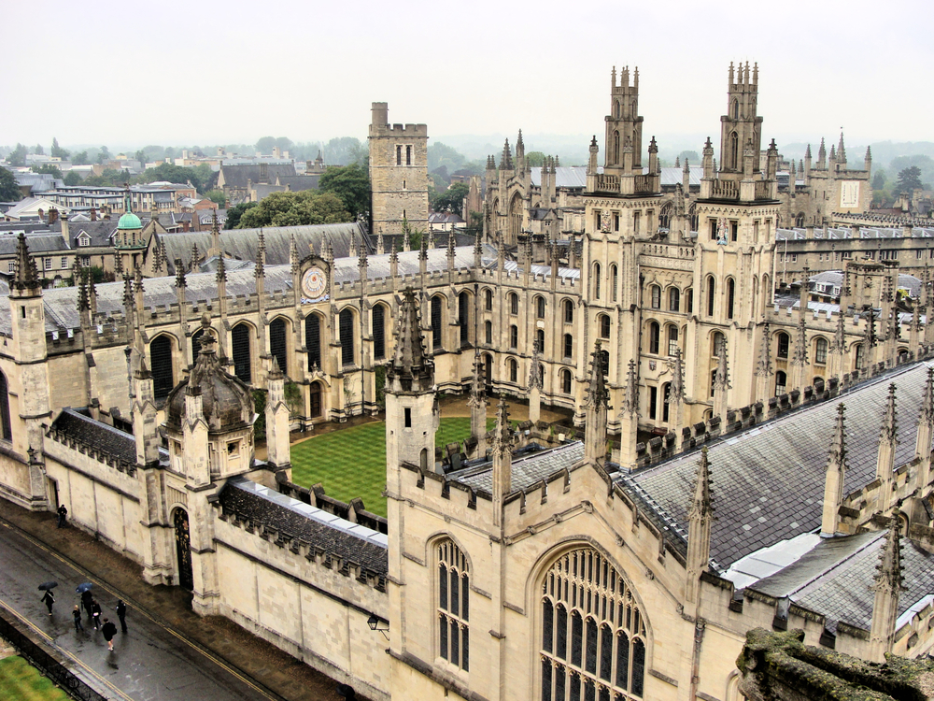
Оксфордский университет

Slide 9
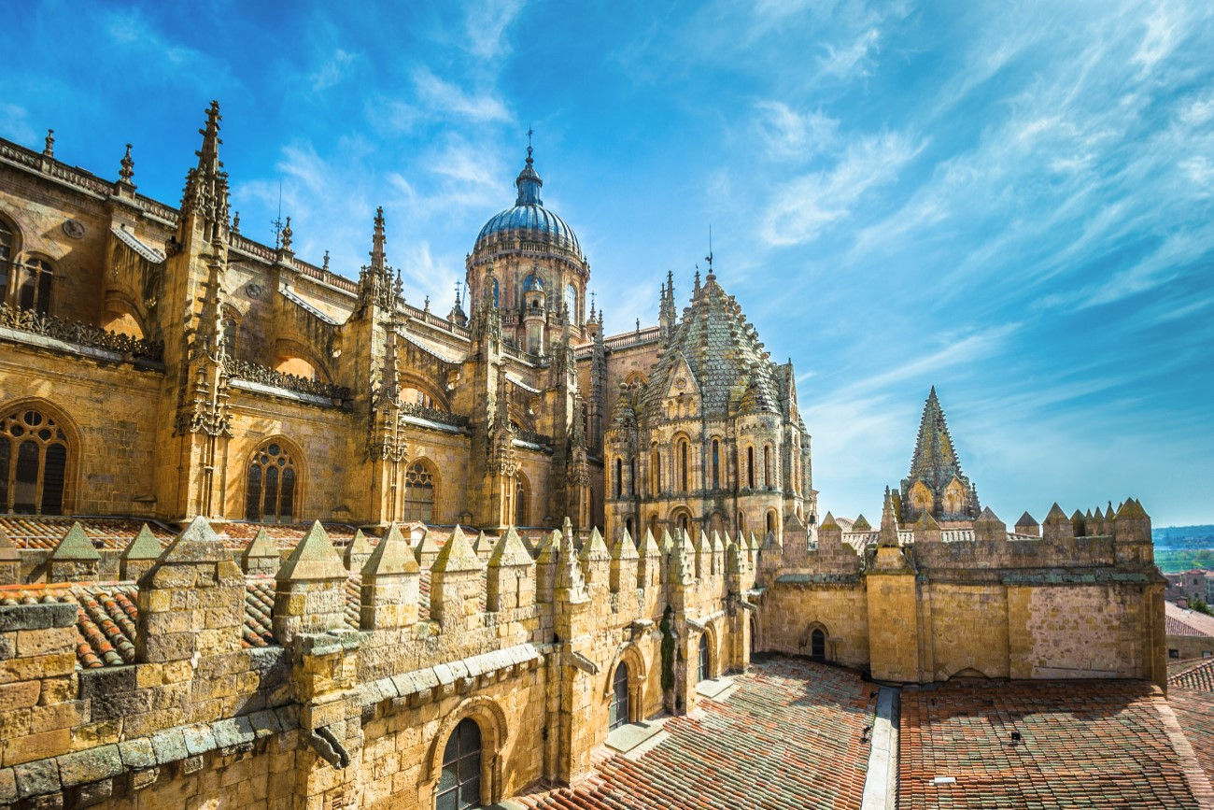
Университет в Саламанке

Slide 10
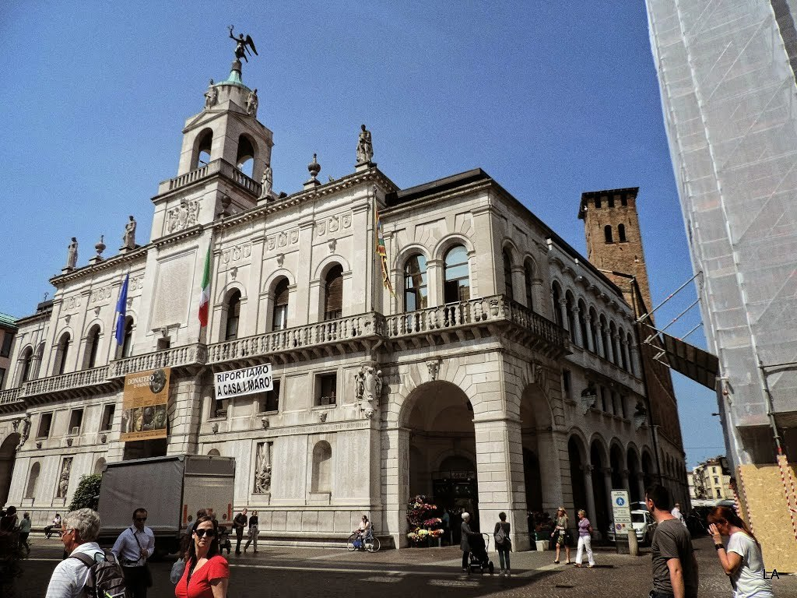
Университет в Саламанке

Slide 11
Система средневекового образования (продолжение)
III

Slide 12
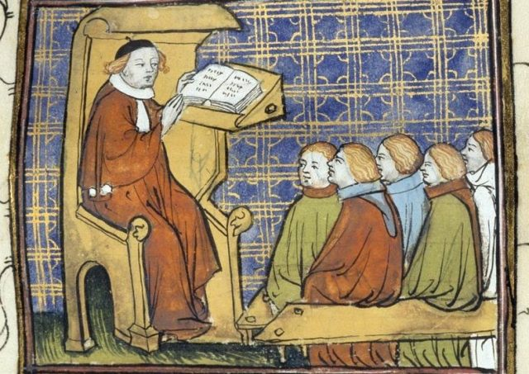
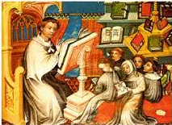
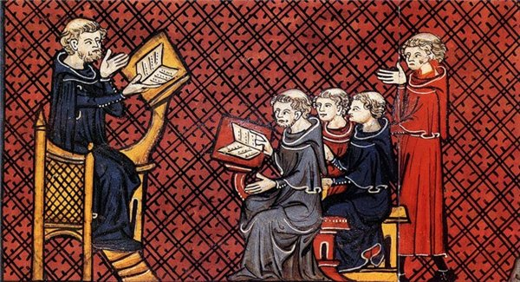
Миниатюры

